Slide 1
Avalanche Disaster Inspection Tools
Pianificazione Automatica Distribuita delle missioni di una flotta di droni e robot mobili

Slide 2
Perché?
Pericolosità
Numero medio di vittime maggiore di 20 all’anno, senza considerare feriti e dispersi.
Motivazioni
Tempo di soccorso
Cambiamento climatico
Le probabilità che una persona sopravviva diminuiscono esponenzialmente col passare del tempo.
L’innalzamento della temperatura aumenta il rischio di valanghe.

Slide 3
La Soluzione
L’obiettivo è quello di monitorare e controllare la presenza di eventuali vittime dopo l’episodio di una valanga. Per fare ciò utilizziamo un insieme di agenti (con agenti si intendono robot terrestri e droni).
I robot terrestri hanno una maggiore autonomia, ma possono riscontrare difficoltà nel muoversi, mentre i droni, pur avendo un’autonomia minore, sono molto più rapidi e agili.

Slide 4
Panoramica
Gestione droni centralizzata
(PDDL)
VS
Gestione droni distribuita
(VORONOI)
Costruzione mappa & Pianificazione percorso
(PDDL)
Continua ridefinizione altitudine mappa
& GUI mappa
Planning
Servizio ROS2
TRADUZIONE & GUI MAPPA
Sensing
Actions
Actions
UI
Selezione target & ricevitore comandi
…
3
2
1
Commands
Gestione droni
(PX4, RTPS)

Slide 5
Decentralizzazione
01
Divisione area con algoritmo di K-Means
02
Divisione area con algoritmo di Lloyd
03
Servizio ROS2

Slide 6
Algoritmo
K-Means
25%
25%
25%
Si basa sul dividere i punti in gruppi (clusters) minimizzando la varianza.
25%
Semplice
Converge
Efficace
Flessibile

Slide 7

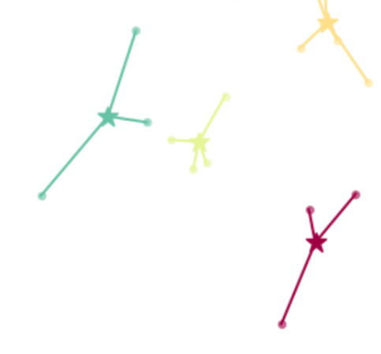
1. Generazione dei punti.
2. Assegnazione ai clusters.
Procedura
Con Distribuzione Gaussiana
3. Calcolo centroidi.
4. Spostamento verso il centroide.
L’algoritmo può essere diviso in 4 passaggi chiave.

Slide 8
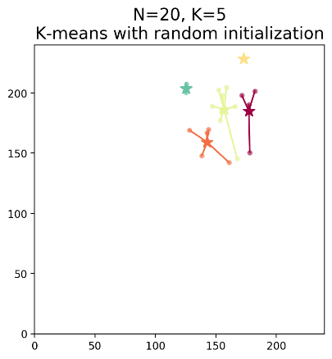
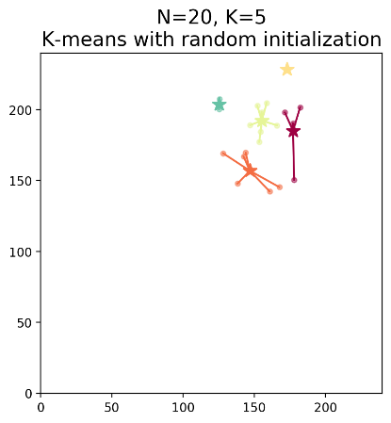

Esempio
Inizio
Fine

Slide 9
Algoritmo di
Lloyd
Migliore di K-Means
L’algoritmo di Lloyd è una procedura iterativa per trovare delle aree di punti equidistanti in uno spazio, dividendo questo spazio in sezioni (di Voronoi).

Slide 10
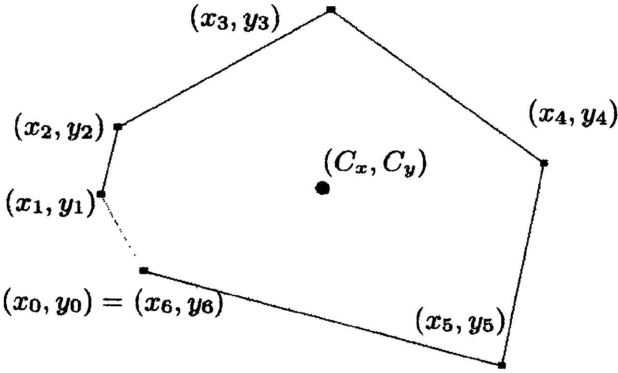
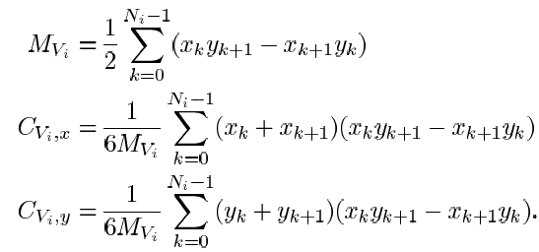
1. Calcolo della cella di Voronoi.
Procedura
Possiamo dividere il compito di ogni agente in 3 passaggi.
2. Trovare il centroide della cella.
3. Spostarsi verso il baricentro

Slide 11
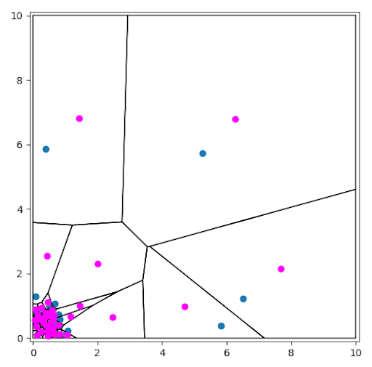
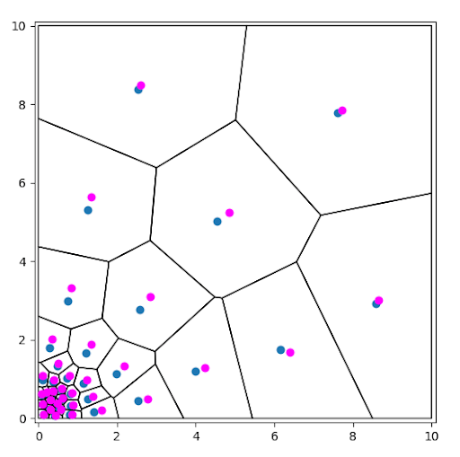
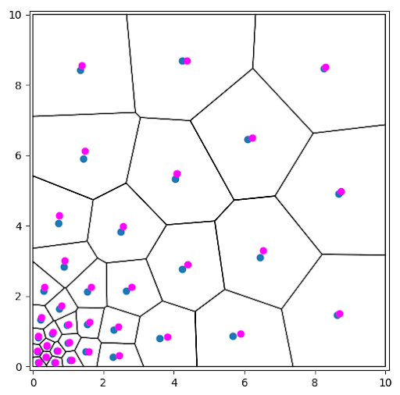
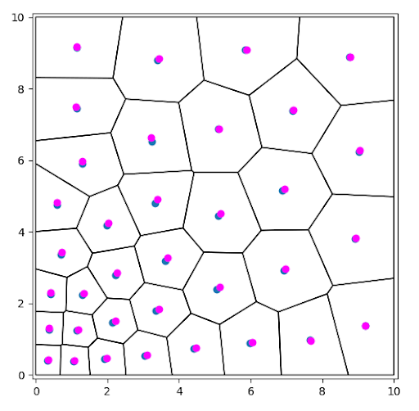
Esempio
Inizio
Fine

Slide 12
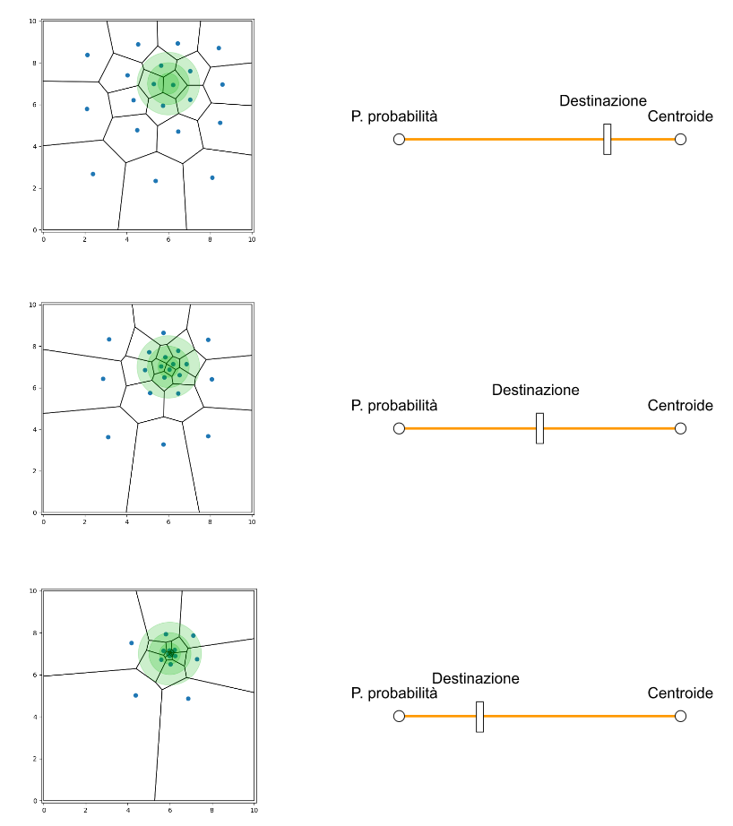
Lloyd pesato
Quando l’utente segnala la/e zona/e in cui c’è una maggiore probabilità di trovare vittime, è più conveniente disporre i droni in modo tale che siano più concentrati in queste zone, e conseguentemente più rari man mano che ci allontaniamo dalla zona.
Notes:
PH ganti cips

Slide 13
Servizio ROS2
E’ il momento di unire tutte le parti, ossia l’algoritmo che si occupa della partizione dell’area, con la sezione relativa al controllo dei robot tramite scambio di messaggi.

Slide 14
Schema
Agente 1
Agente 2
Agente N
Voronoi
Voronoi
…
ROS
Posizione &
Altitudine
ROS
Posizione &
Altitudine
ROS control service

Slide 15

Centralizzato vs Distribuito
Calcoli e decisioni presi da una sola macchina
Partizione dell’area in maniera equa e veloce
Non ha bisogno di ricevere informazioni dall’ambiente
Non ha bisogno di coordinate conosciute
Non c’è bisogno di comunicazione continua
Adattivo al terreno ed eventuali ostacoli
Strada probabilmente più veloce e calcolata a priori
Più resistente a malfunzionamenti
La strada percorsa può essere modificata dinamicamente
Notes:
Shape numpuk ganti shadow

Slide 16
Crescita e
Innovazione.
Situazioni
La flessibilità permette di estendere questa tecnologia ad ambienti molto diversi tra loro.
01
Tipologie di robot
È possibile implementare diversi automi, come tecnologia acquatica o satellitare.
Intelligenza Artificiale
02
Concentrandoci sulla localizzazione, si può allenare un modello e migliorare il riconoscimento di persone.
03
Notes:
Layout masih kurang

